Slide 1

বিছমিল্লাহির রাহমানির রাহি্ম ।
স্বাগতম
স্বাগতম

Slide 2
শিক্ষক পরিচিতি
ফারুক আলম
বি,এস,সি বি,এড
সহকারি শিক্ষক (গণিত)
চরকুমারিয়া ইসলামিয়া আলিম মাদ্রাসা
মোবাঃ০১৮২২৮১৭৭১৭

Slide 3
পাঠ পরিচিতি
শ্রেণী: নবম
বিষয়: গণিত(ত্রিকোণমিতি)
অধ্যায়: দ্বাদশ
অনুশীলনী: ১৩.১

Slide 4


সূর্য্য

Slide 5
উচ্চতা ও দুরত্ব
দূরত্ব
উচ্চতা

Slide 6
শিখনফল
১। দুরত্বও উচ্চতা বলতে কি বুঝায় তা বলতে পারবে।
২। উণ্ণতি এবং অবনতি কোন কাকে বলে তা বলতে পারবে ।
৩। দুরত্ব ও উচ্চতা সম্পর্কীত গাণিতিক সমস্যা সমাধান করতে পারবে ।

Slide 7
উচ্চতা
দূ্রত্ব

Slide 8
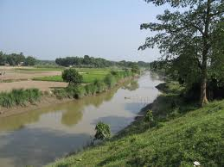
60m
অবনতি কোন
150 মিটার
উন্নতি কোন

Slide 9
h
60
45
60 মিটার

Slide 10
মূল্যায়ন
একক ভাবে
A
<ACB=60 ডিগ্রী ভূমি BC= 30 মিটার
উচ্চতা h=কত ?
h
60
B
C
30 মিটার

Slide 11
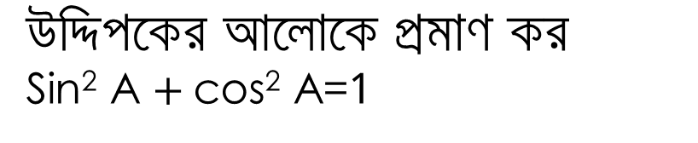
মূল্যায়ন যৌথভাবে
a
উদ্দিপকের আলোকে প্রমাণ কর
Sin² A $+$cos² A=1
b
c

Slide 12
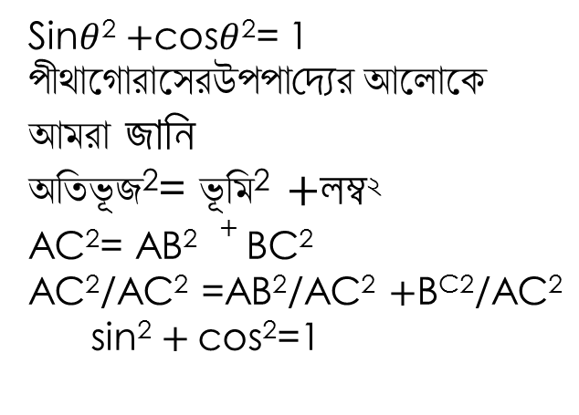
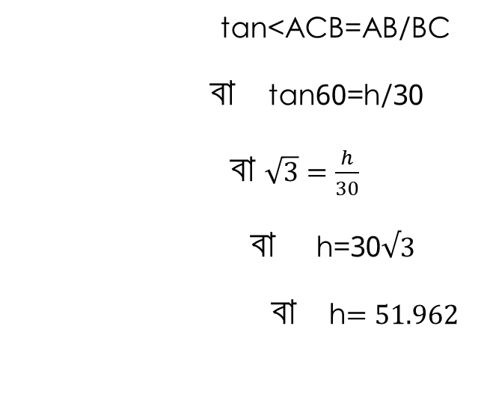
সমস্যা সমাধান
A
A
Sin$θ$² $+$cos$θ$²= 1
পীথাগোরাসেরউপপাদ্যের আলোকে আমরা জানি
অতিভূজ²= ভূমি² $+$লম্ব^{২}
AC²= AB² $+$ BC²
AC²/AC² =AB²/AC² $+$B^{C2}/AC²
sin² $+$cos²=1
tan<ACB=AB/BC
বা tan60=h/30
বা $\sqrt{3}=\frac{h}{30}$
বা h=30$√3$
বা h$=51.962$
60
C
B
B
C

Slide 13

বাড়ির কাজ
ঝড়ে ভাঙ্গা একটি গাছ খাড়া অংশের
সাথে ৩০ডিগ্রী কোন করে গোড়া থেকে ১০মিঃ দুরে মাটি স্পশ করে ।গাছের দৈর্ঘ্য কত?
৩০
১০ মিঃ

Slide 14

ধন্যবাদ

